Slide 1



Introducción al Desarrollo Web
COM - 11117 Otoño 2025
Git & GitHub
Profesor: Fabián Orduña Ferreira
fabian.orduna@itam.mx

Slide 2
Control de versiones
Seguimiento de cambios en el código a lo largo del tiempo
Fotografías del código
Evita tener múltiples copias de lo mismo
Evita perder cambios
Ayuda a los equipos de trabajo en el trabajo colaborativo y en la reducción de tiempos
Versiones
Codificación en conjunto
Mantener un historial
Automatizar tareas
¿Qué es Git? - Azure DevOps | Microsoft Learn

Slide 3
Git
Estándar mundial de control de versiones
Sistema de control de versiones distribuido (un clon local del proyecto es un repositorio de control de versiones completo)
Trabajar sin conexión de forma local
Sincronización de copia local con copia remota
Indispensable para la industria

Slide 4
Git: aspectos básicos
Registro de las diferencias a lo largo del tiempo
Existe una rama principal
Las diferencias a lo largo del tiempo, se hacen respecto a una rama principal y requieren una confirmación
Las confirmaciones crean vínculos a otras confirmaciones
Usa ramas para crear las diferentes fotografías y estas sirven para incorporar los cambios

Slide 5
Git: instalación
Git – Downloads
Instalación y configuración de Git - Azure DevOps | Microsoft Learn
Confirmar al abrir nueva terminal y ejecutar el comando:
git -v

Slide 6
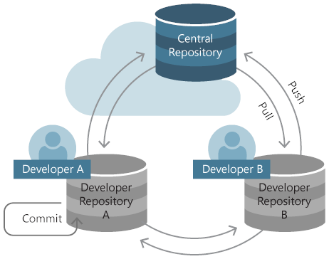
Git: crear repositorio
De archivos locales
Correr el siguiente comando en el directorio deseado:
git init
De un repositorio remoto
Correr el siguiente comando para clonar:
git clone <URL_del_repositorio>

Slide 7
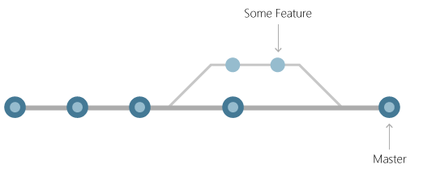
Git: ver ramas
Correr el siguiente comando en el directorio del repositorio:
git branch

Slide 8
Git: Crear ramas y moverse a ellas
Correr el siguiente comando en el directorio del repositorio para crear una rama nueva:
git branch <nombre_de_rama>
Correr el siguiente comando en el directorio del repositorio para moverte a una rama del repositorio:
git checkout <nombre_de_rama>

Slide 9
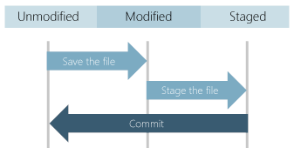
Git: Guardar cambios y generar versiones
Guardar los archivos requeridos
Correr el siguiente comando en el directorio del repositorio para perfilar los archivos:
git add <nombre_del_archivo>
Correr el siguiente comando en el directorio del repositorio para ver cuáles archivos se han modificado y cuáles están perfilados:
git status
Correr el siguiente comando para confirmar cambios y tener ya una versión/fotografía guardada de los cambios previamente perfilados:
git commit –m “Título descriptivo del cambio”

Slide 10
Git: Remover archivo de los perfilados
Correr el siguiente comando en el directorio del repositorio:
git restore --staged <nombre_del_archivo>

Slide 11
Git: Ver versiones anteriores
Correr el siguiente comando en el directorio del repositorio:
git log --oneline –n 10
Correr el siguiente comando en el directorio del repositorio:
git log --oneline --graph --color --all --decorate

Slide 12
Git: Añadir repositorio remoto como origen
Correr el siguiente comando en el directorio del repositorio:
git remote add origin <URL_al_repo_vacio>

Slide 13
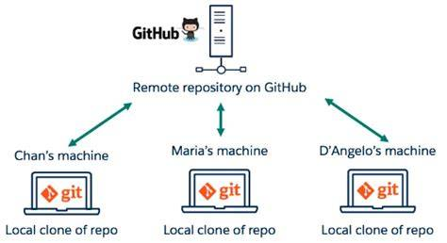
Git: Subir código al repositorio remoto
Correr el siguiente comando en el directorio del repositorio:
git push

Slide 14
Git: Bajar código del repositorio remoto en la rama actual
Misma rama
Correr el siguiente comando en el directorio del repositorio:
git pull
Rama distinta
Correr el siguiente comando en el directorio del repositorio:
git pull origin <rama>

Slide 15
GitHub
Plataforma web para alojar repositorios Git
Basado en Git para control de versiones
Herramientas de colaboración y revisión de código
Funciones de gestión de proyectos
Automatización con GitHub Actions

